Slide 1
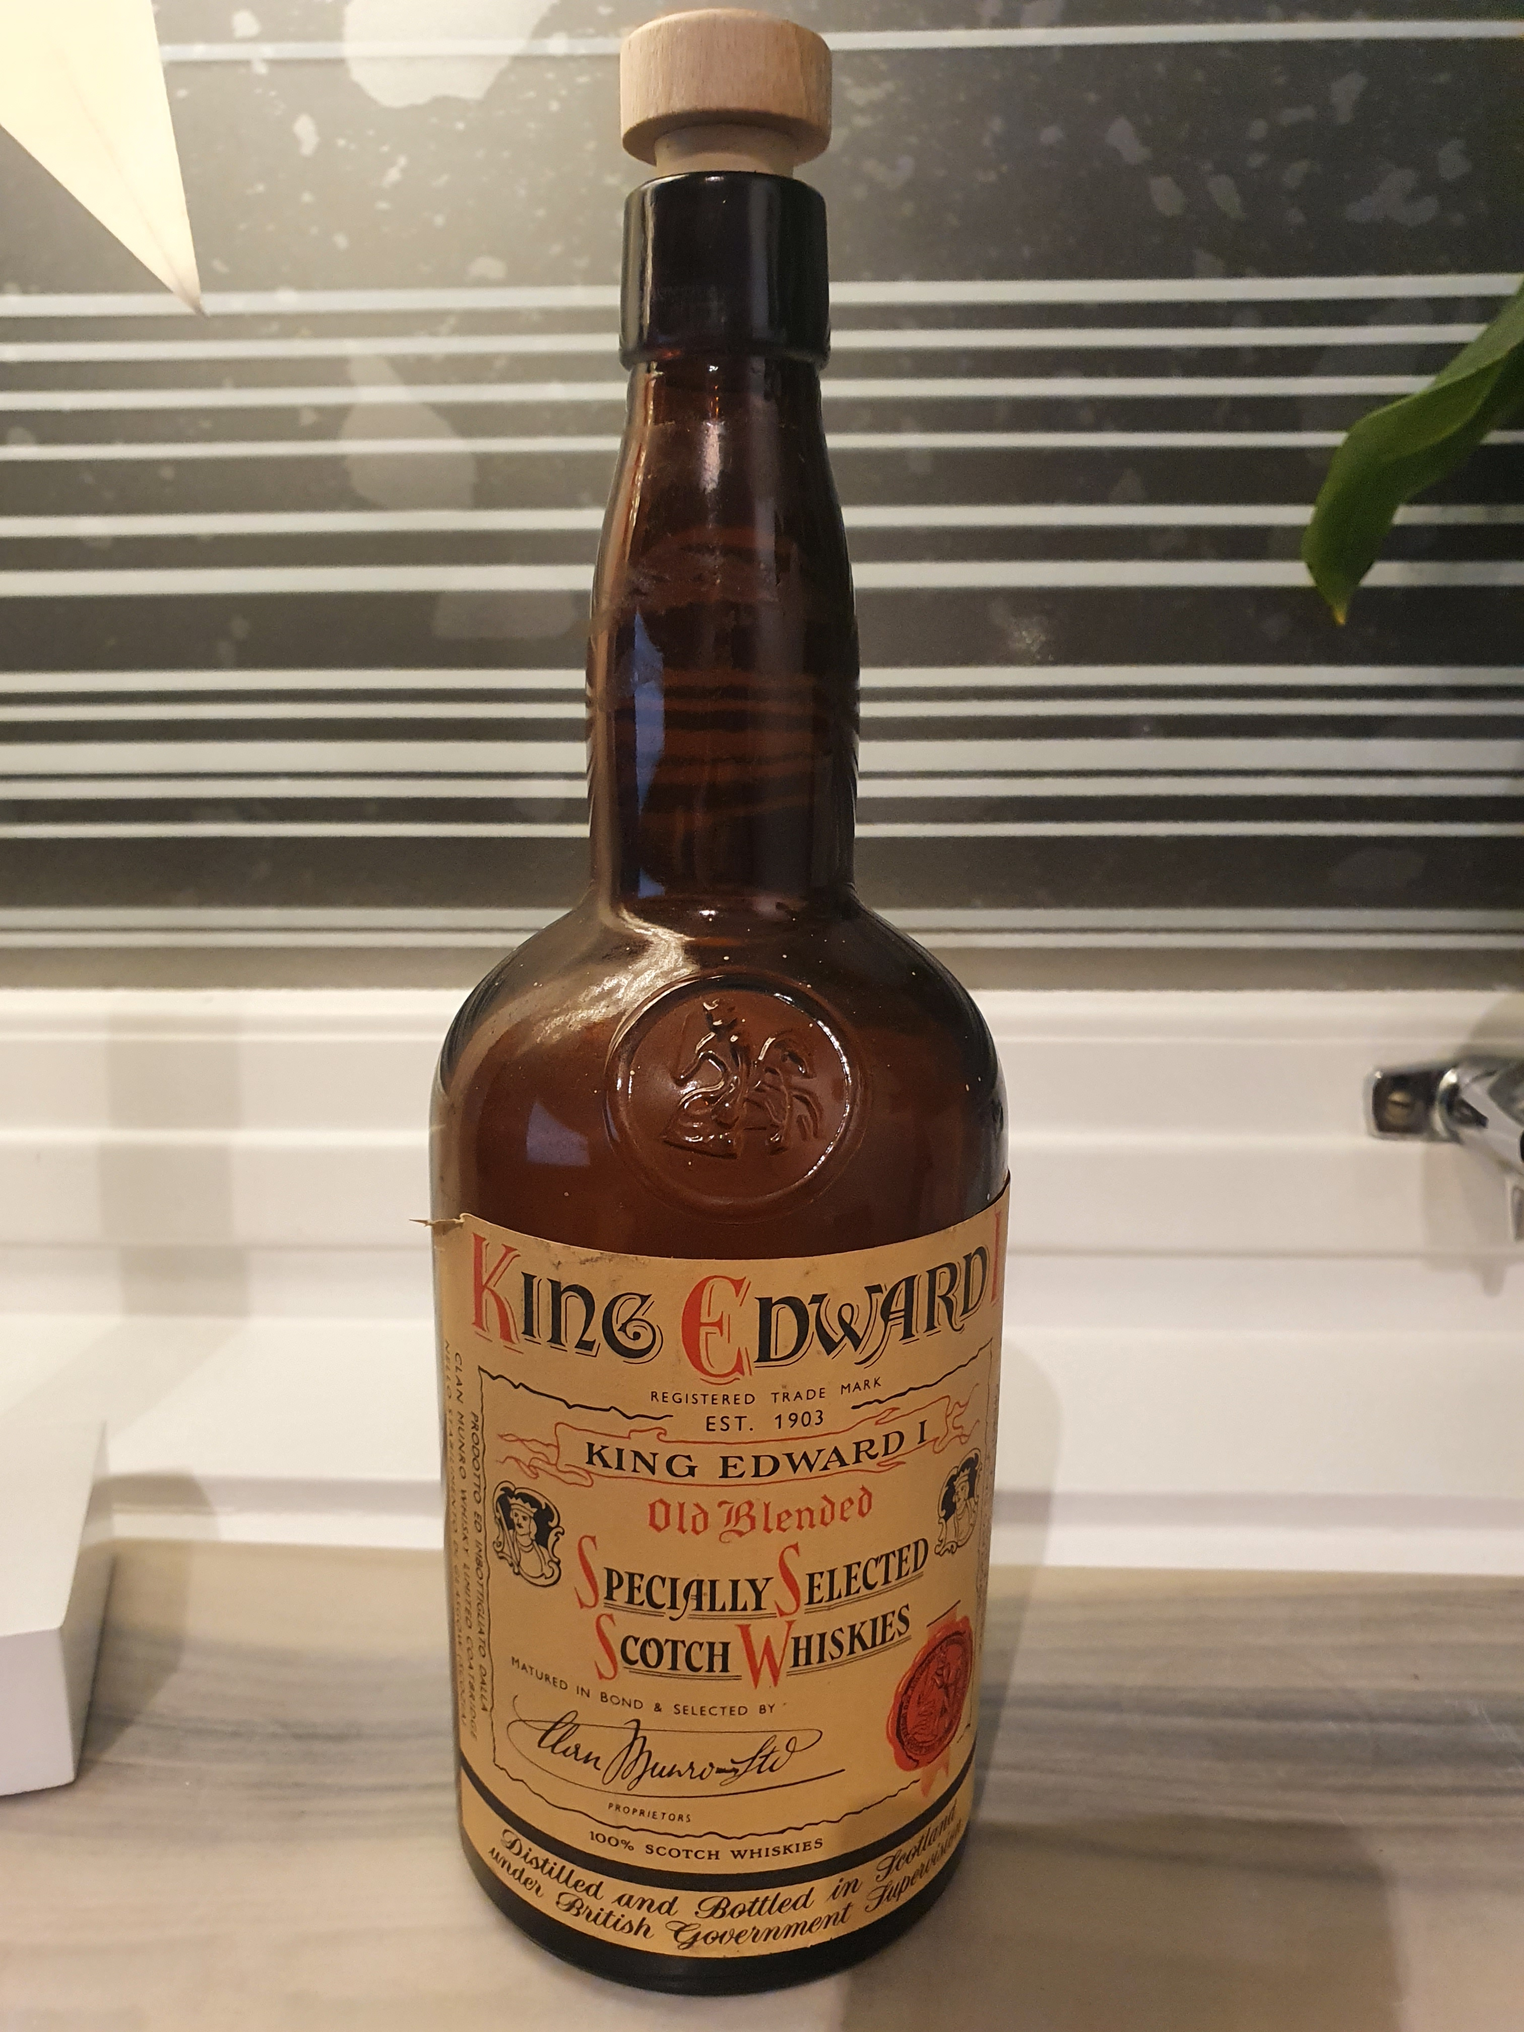
1. King Edward I - buteljerad på 60-talet
Blended buteljerad på 60-talet
43%
Bourbonfat
Ca 2000:, andrahandsmarknad
Buteljerad av Clan Munro Whisky i Liverpool någon gång på 60-talet.
Doft: Hasselnöt, vanilj, grädde, päron och honung
Smak: Gräddig, kola, litet stick av ingefära, kryddig
Eftersmak: Ganska kort men mycket behaglig, choklad, nötter, nougat

Slide 2
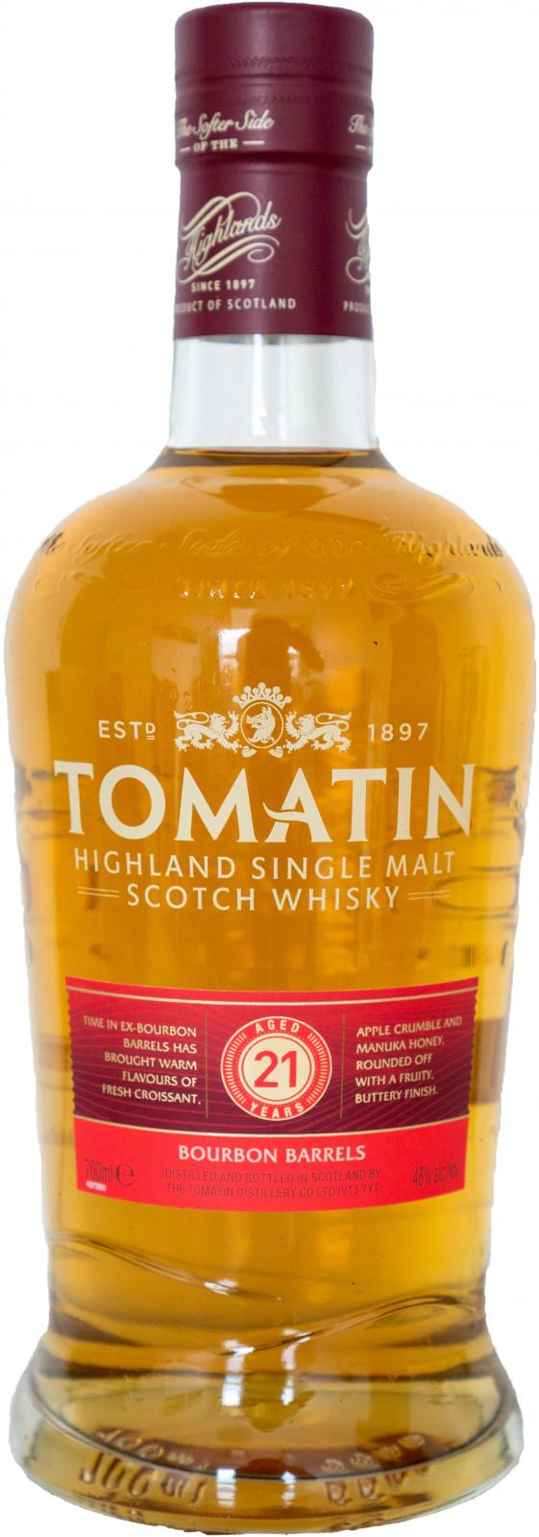
2. Tomatin 21 – 21 år
Buteljerad 2017 27 år
46%
Bourbonfat
Ca 1500:- Travel retail
Tomatin, det mesta går till blended i form av Talisman. Detta är en travelretail som släpptes 13 feb 2020.
Doft: Vanilj, kokos, smörkola, äpplen och ljust bröd
Smak: Smör, bröd, grädde, läder, ingefära och stjärnanis
Eftersmak: Fruktig, smörig, vit choklad och banan

Slide 3
3. The Old Speysider - 27 år
1992-2019 27 år
46,3%
Bourbonfat, 257 flaskor
Ca 2500:- andrahandsmarknad
Det har ”läckt ut” att detta är en Glenlivet.
Doft: Fruktbomb! Tropiska frukter och banan samsas med vanilj, gräddkola och honung
Smak: Smör, nötter, kola, mild beska från träet, äppelkaka, vaxig
Eftersmak: Lång fruktig, äpplen, ingefära, kanel och päron

Slide 4
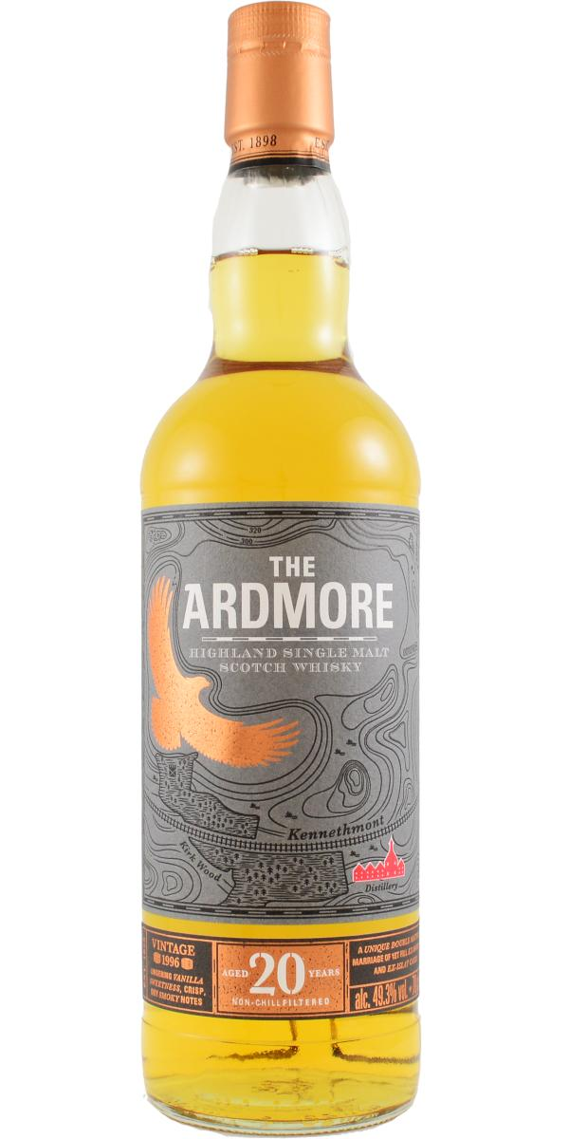
4. The Ardmore 1996 - 20 år
1996-2016 – 20 år
49,3%
First-fill bourbon och ex-islayfat
Ca 1200:- utomlands
Ardmore, en Highlandwhisky ägd av Beam Suntory (Laphroaig, Bowmore mfl)
Doft: Mild fruktig rök, vanilj, äpple, kanel, smör och läder
Smak: Först pepprig, sen fruktig, sen rök, tobak och läder
Eftersmak: Läder, mörk choklad och en söt rökighet som växer

Slide 5
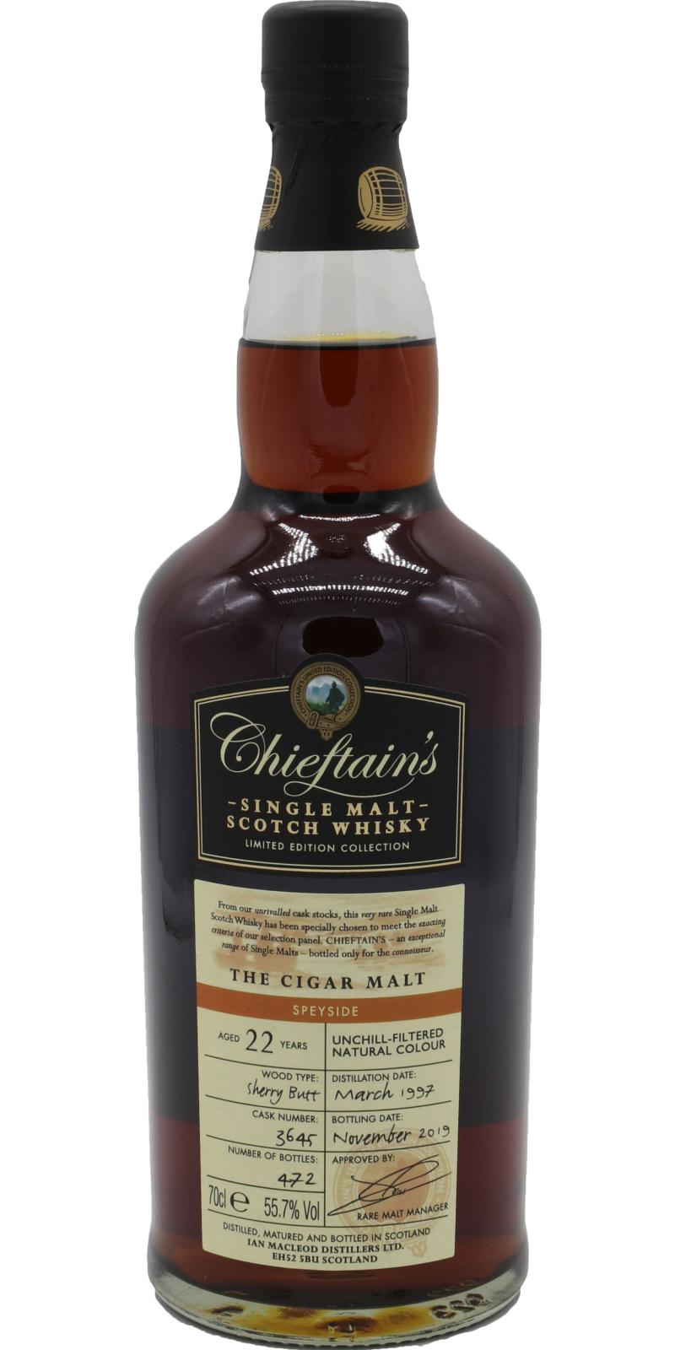
5. Chieftain´s Cigar Malt - 22 år
1997 – 2020 22 år
55,1%
Sherry Butt, 510 flaskor
Ca 3000:- andrahandsmarknad
Cigar Malt är en serie flaskor som släpps av den oberoende buteljeraren Ian Macleod. Denna släpptes exklusivt för Cinderella Whisky Fair 2020.
Doft: Fikon, russin, ingefära, honung, jordgubbar, läder och tobak
Smak: Fyllig, kryddig, mörka frukter, tobaksblad, halm, mörk choklad och gräddkola
Eftersmak: Söt, ek, mörka frukter och svarta vinbär

Slide 6
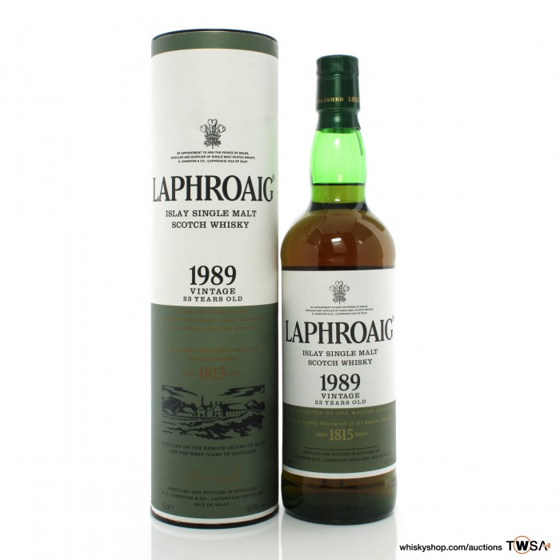
6. Laphroaig Vintage 1989 - 23 år
1989 – 2013 23 år
48,9%
Sherry och förmodligen också bourbon, 1800 flaskor
Ca 4000:- andrahandsmarknad
Speciellt framtagen för Skandinavien. Gavs ut i 1800 flaskor 2013.
Doft: Torvrök, sälta, fruktig, citrus, vanilj, bränt trä?
Smak: Citrus, pepprig, vanilj, maltig, tropiska frukter och vit choklad
Eftersmak: Choklad, vanilj, pepprig och en lång smörig rökighet

Slide 7
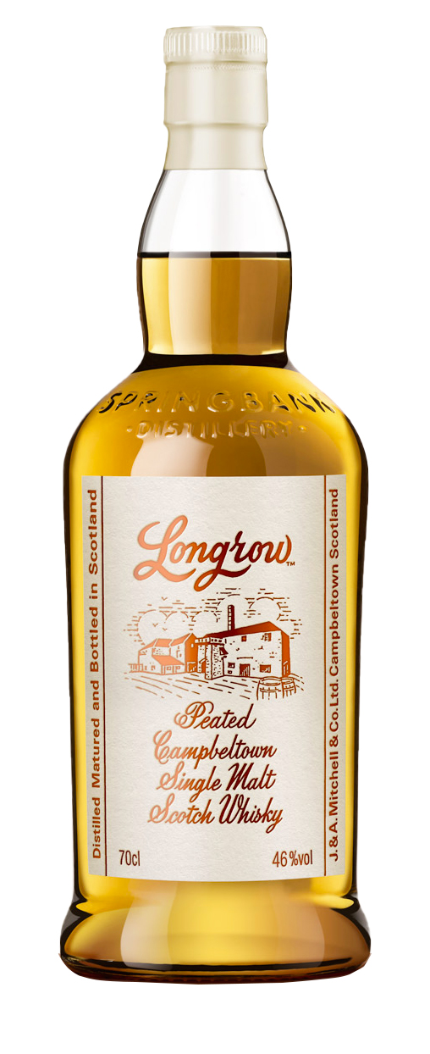
7. Longrow 17 for Symposium - 17 år
2002-2019 17 år
51,1%
Sherry Hogshead, 293 flaskor
Ca 2000:- andrahandsmarknad
En Singlecask från klassiska Springbank speciellt framtagen för att fira Symposiums 25-års jubileum. Exklusivt för Sverige.
Doft: Rök, valnöt, russin, peppar, läder och tobak
Smak: Kryddig, torvig, tobak, lakrits och russin
Eftersmak: Mörk choklad, tobak och lång kryddig rökighet

Slide 8
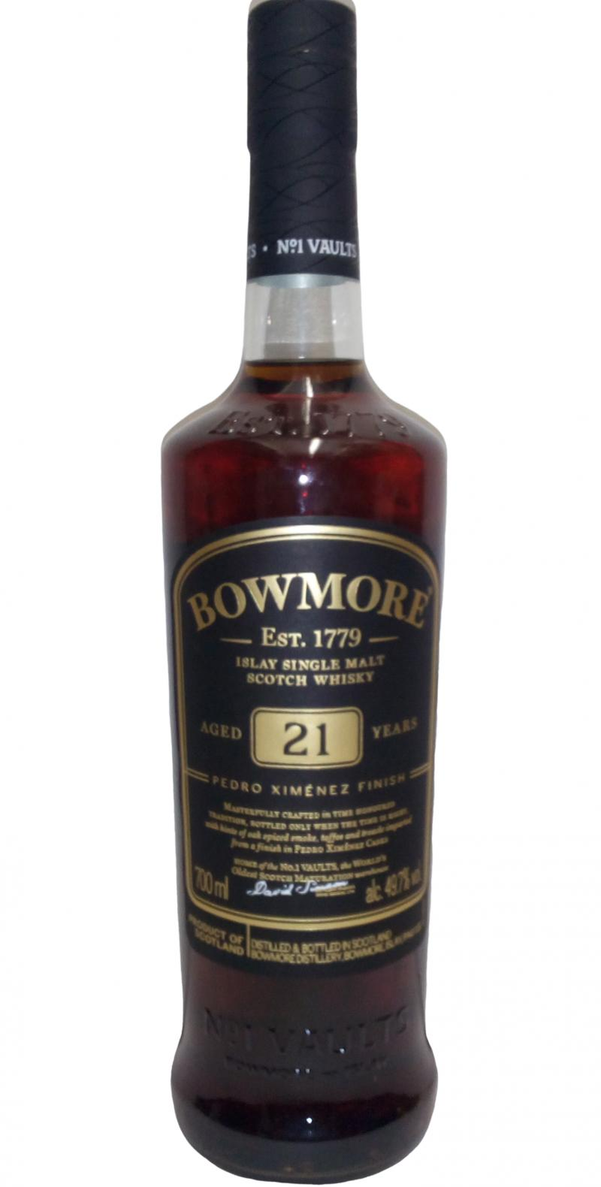
8. Bowmore PX - 21 år
Buteljerad 2019 – 21 år
49,7%
Ex-Bourbon & Pedro Ximénez Finish. 2500 flaskor
Ca 4000:- andrahandsmarknad
Klassiska Bowmore, en sällan skådad exklusiv PX-lagring som släpptes i travel retail och gick åt som en löning direkt.
Doft: Liten rökighet, fudge, fikon, liten ton av rosor och gräs, lite stearin, vedeldad utomhusbrasa
Smak: Fruktig, litet metalliskt stick, kryddig, lite rosor och ingefära, övergår i russin och nötter
Eftersmak: Rök, pepprig, besk sötma

